Slide 1











Xin chào các con
Hương Thảo
Thiết kế bởi: Hương Thảo – Zalo 0972.115.126

Slide 2










BAY LÊN NÀO

Slide 3




Đọc to các từ sau
cò
bó
cỏ
o
bò
có
bó cỏ
Notes:
Học sinh đọc xong 1 chữ, giáo viên bấm vào hình con thú để nó bay lên bầu trời

Slide 4




Bài 6
Thiết kế bởi: Hương Thảo – tranthao121004@gmail.com

Slide 5

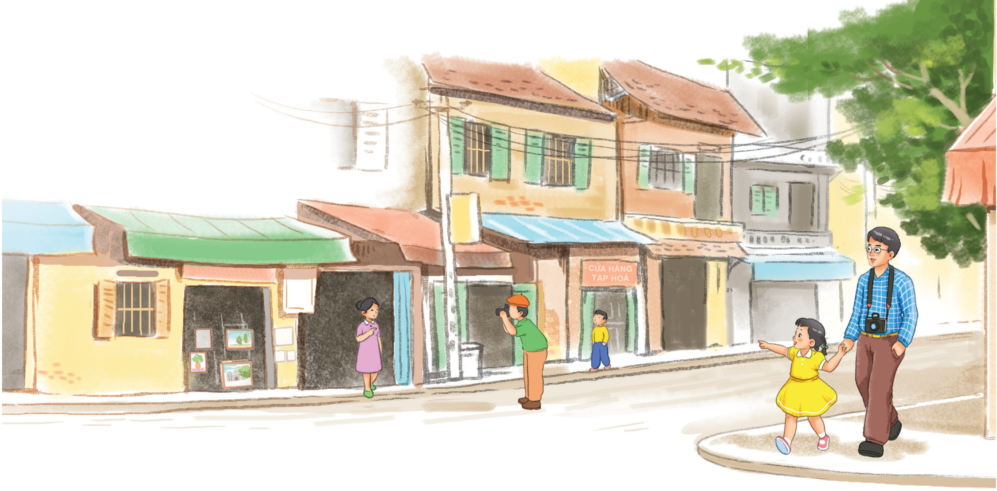
ô
ộ
Bố và Hà đi bộ trên hè phố.
ô

Slide 6

ô
Thiết kế bởi: Hương Thảo – tranthao121004@gmail.com

Slide 7
ô
b
ô
b
ô
bố
bộ
ô

Slide 8

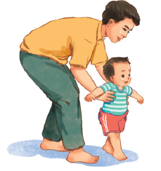
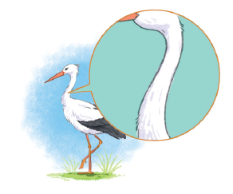
bố
cô bé
cổ cò
Thiết kế bởi: Hương Thảo – zalo 0972.115.126

Slide 9



Viết bảng

Slide 10



Slide 11
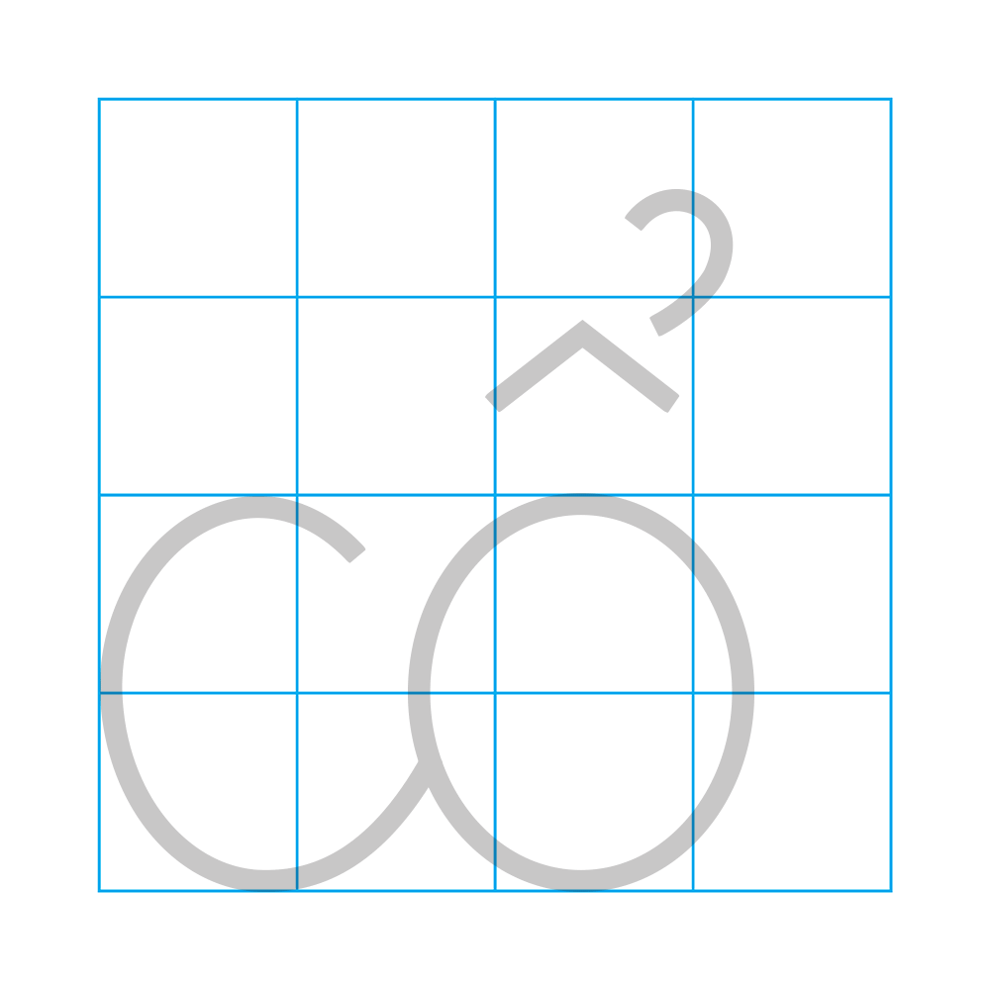


Slide 12






Tiết 2

Slide 13

3
Tập viết
ô
ô
cổ cò

Slide 14
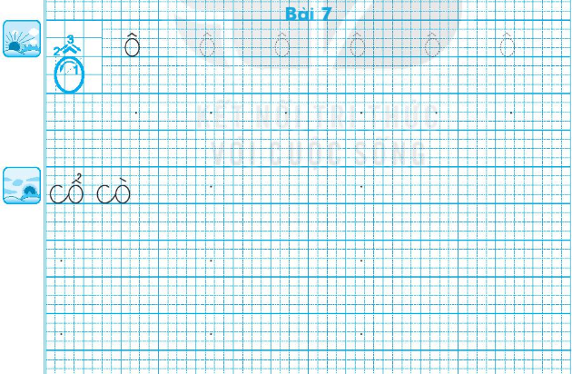

Slide 15

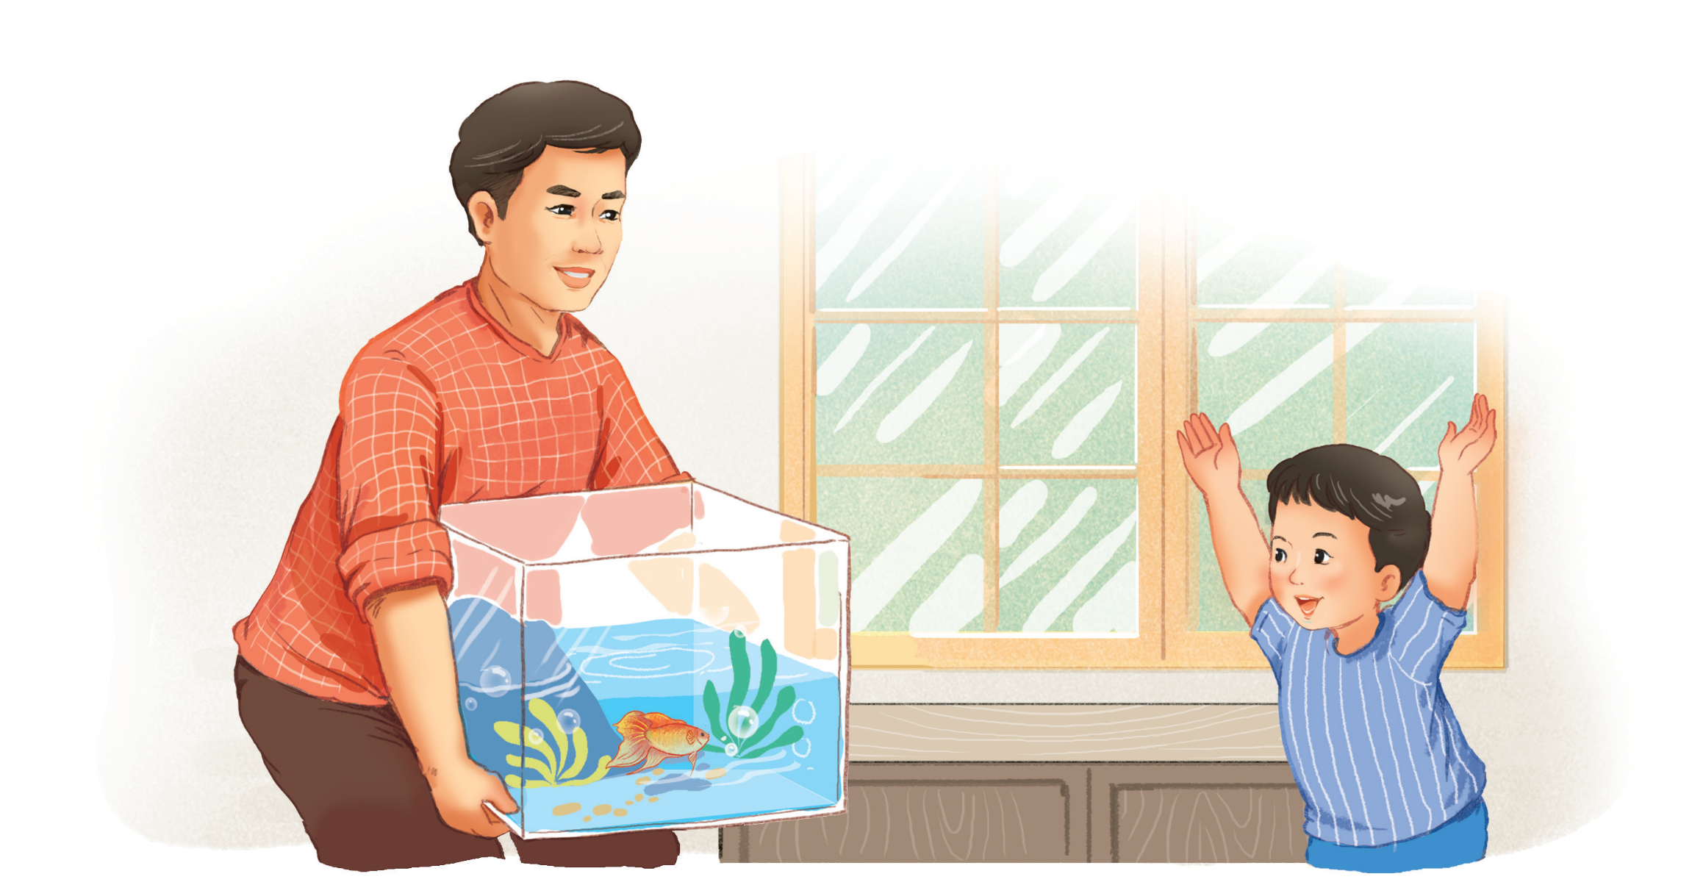
Bố bê bể cá.

Slide 16

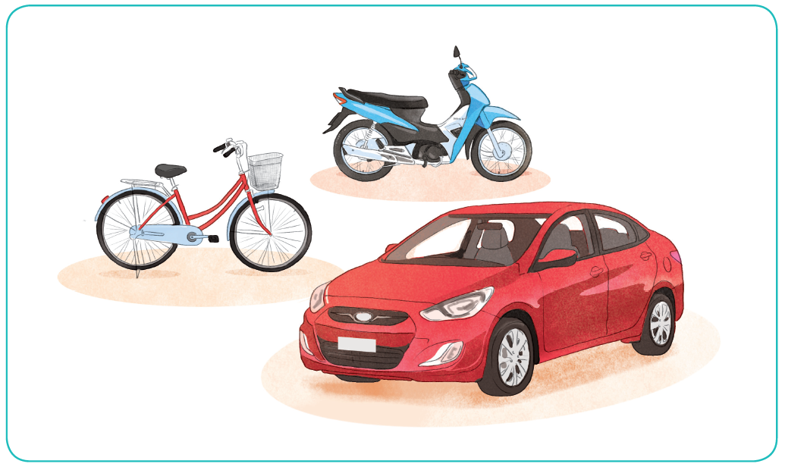
Xe cộ

Slide 17

Quả trứng kì diệu

Slide 18






Xin chào tất cả các bạn!

Slide 19

Từ nào có âm ô trong các từ sau:
ô tô, bó cỏ, con bò
Đáp án: ô tô
Trở về

Slide 20
Đọc to các tiếng sau:
bố, bộ, cổ
Trở về

Slide 21
Tìm 1 từ có chứa âm ô?
Ví dụ: cái ô
Trở về

Slide 22


CỦNG CỐ BÀI HỌC
Hôm nay các con học âm gì?
Về nhà thực hành tìm từ có chữ âm ô

